Slide 1

Développement d’application web
L3 Informatique
Yann TROU,
Wassim DJELLAT,
Camille DARDOIZE,
Matthieu JOULAIN,
Jonathan MARTIN—MAESTRE,
Gwendal LOTTIN

Slide 2

INTRODUCTION
Un petit tour sur notre site ?

Slide 3
01 Organisation
03 Fonctionnalités
02 Architecture
04 CONCLUSION
Méthodologie Scrum, Trello, GitHub.
Etudiant, Enseignant.
MVC, diagrammes.
Difficultés, perspectives.
S
O
M
M
A
I
R
E

Slide 4

01. SECTION
01
01
You could enter a subtitle here if you need it
ORGANISATION

Slide 5
SCRUM
SCRUM MASter
Product owner
Méthodologie AGILES
Réunions, sprint, revue du sprint, rétrospective du sprint, mêlée quotidienne.
Contraintes, cahier des charges, documentation technique, réunions.

Slide 6
SCRUM
SCRUM MASter
Méthodologie AGILES
26
27
28
Week 1
Week 2
29
30
31
1
2
3
4
5
6
7
8
9
10
11
Week 3
12
13
14
15
16
17
18
Week 4
Réunions, sprint, revue du sprint, rétrospective du sprint, mêlée quotidienne.
Week 5
19
20
21
22
23
24
25
Week 6
26
27
28
29
30
01
02

Slide 7
SCRUM
SCRUM MASter
Product owner
Méthodologie AGILES
Réunions, sprint, revue du sprint, rétrospective du sprint, mêlée quotidienne.
Contraintes, cahier des charges, documentation technique, réunions.

Slide 8
Répartition équitable

Slide 9
SCRUM
CAMILLE
Répartition du travail
JONATHAN
CAMILLE & Jonathan
Gwendal
Page structure d’un QCM.
Page d’accueil des QCM.
Page footer “qui sommes-nous ?”
Page footer “nous contacter”.
Page d’accueil.
Page gestion des utilisateurs.
Visuels des pages.
Page d’ajout des cours.
Ajout du « dark mode » sur les pages.
Visuels des pages.
Header
Footer.
Page connexion.
Page inscription.
Page des cours.
Page de la structure d’un cours.
Page des cours de développement web (liste).
Page profil étudiant.
Page profil admin/enseignant.
Page d’accueil du forum,
Page des categories du forum.
Page des messages du forum.
Page d’accueil de la liste des cours.
Page des cours de développement d’application.
Aide et débuggage sur les pages.

Slide 10
SCRUM
Yann
Répartition du travail
matthieu
wassim
Templates front-end.
Base de données.
Système de sessions.
Classes PHP.
Back-end QCM.
Thème sombre auto front-end.
Routeur back-end.
Abonnement/désabo-nnement à un cours front.
Forum.
Template de plusieurs classes.
Base de données.
Classes PHP.
Back-end cours.
Raccord back-end cours et parse des cours.
Controller cours.
Effet slides front.
Forum.
Suppression de compte.
QCM.
Controller recommandation.
Controller résultat.
Base de données.
Classes PHP.
Forum.
Compte.
Routeur.
QCM.
Template de plusieurs classes.

Slide 11
01. SECTION
02
02
You could enter a subtitle here if you need it
ARCHITECTURE
ET
GESTION

Slide 12
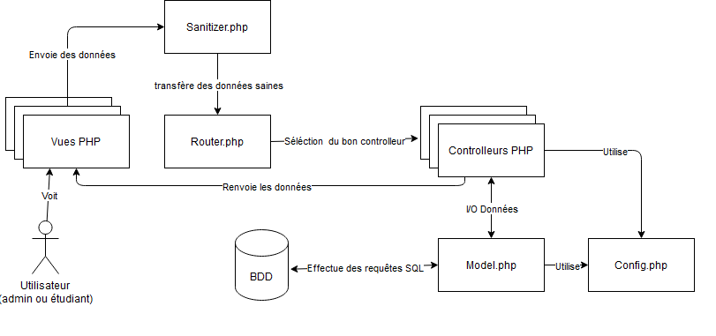
MODèle mvc

Slide 13
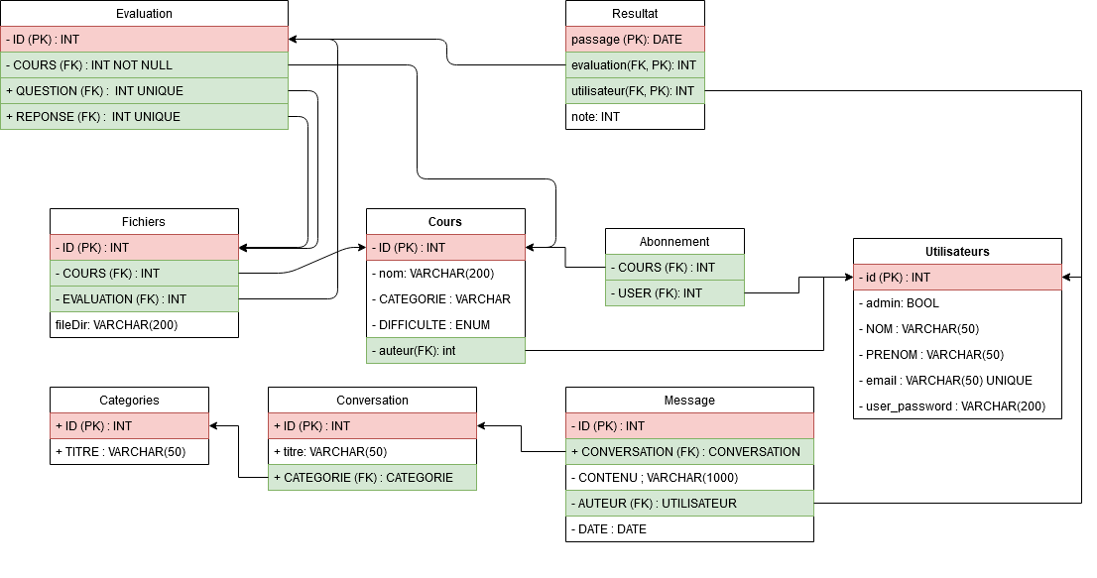
Base de donnees

Slide 14
01. SECTION
03
03
You could enter a subtitle here if you need it
FONCTIONNALITES

Slide 15
controllers
Cours.
Liste cours.
Affichage cours.
QCM.
Compte.
Recommandations.
Forum.

Slide 16
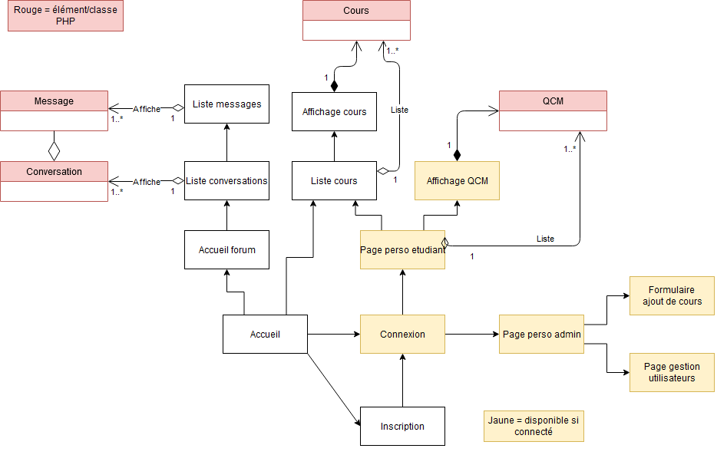
étudiant
Page d’accueil.
Page profil.
Modifications.
Pages des cours.
Pages du footer.
Quizz/QCM.
Recommanda-tions.
Cours suivis.
Pages du forum.

Slide 17
admin/enseignant
Page d’accueil.
Page profil.
Gérer des utilisateurs.
Modifications.
Pages des cours.
Pages du footer.
Ajout QCM.
Ajout d’un cours.
Cours postés.
Pages du forum.

Slide 18

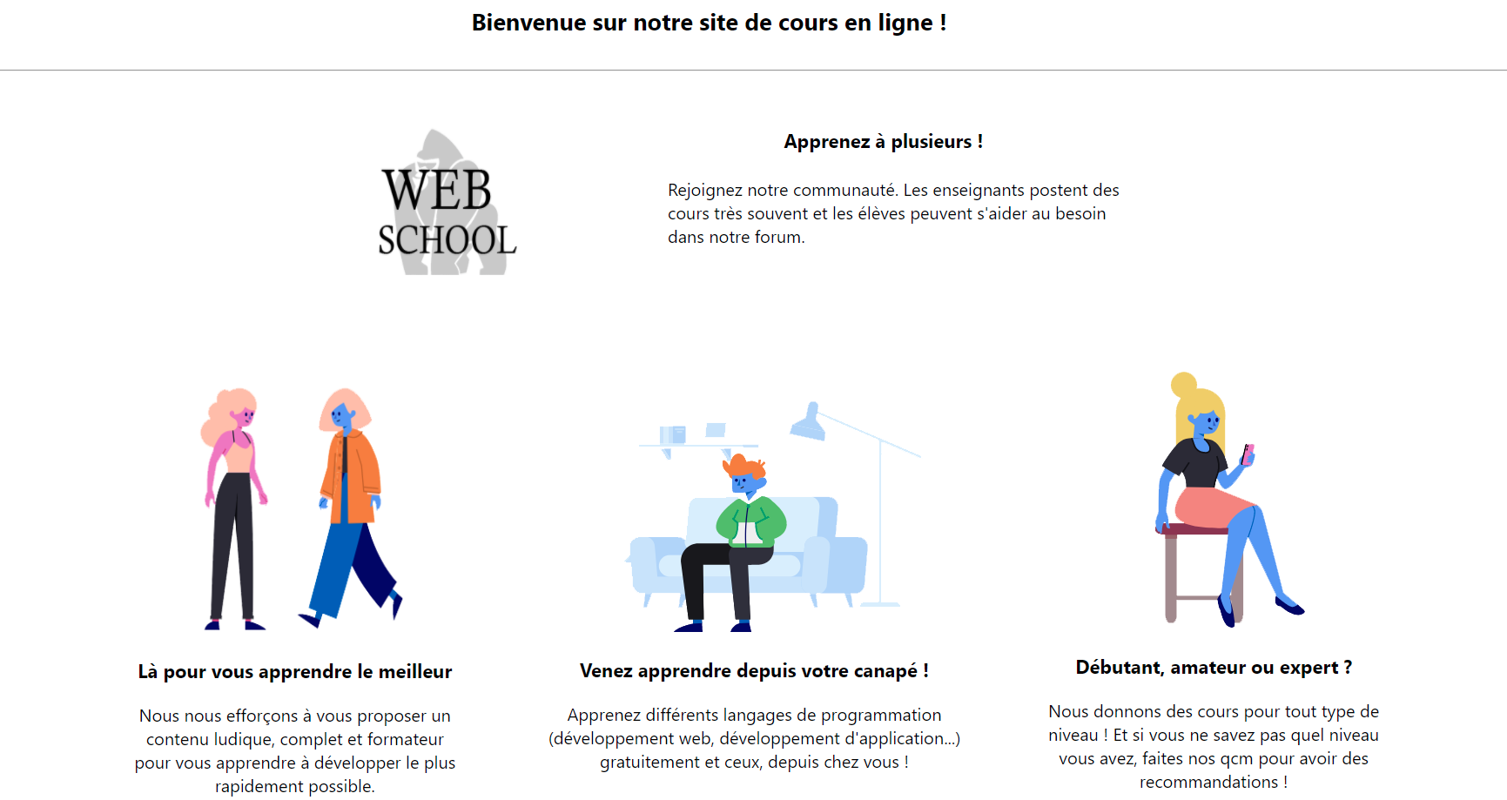
conclusion
conclusion

